Slide 1
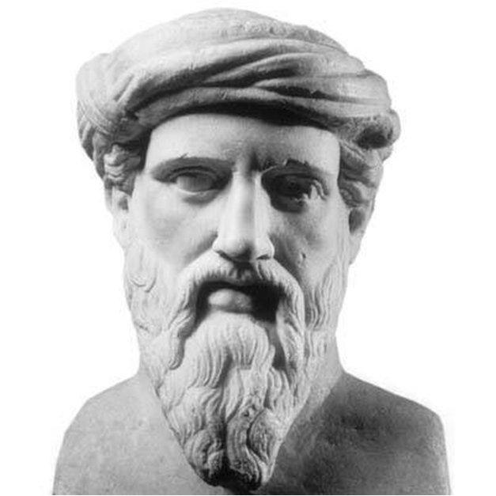
Теорема Пифагора
Работу выполнили: Котляров Григорий и Яценко Алексей, ученики 8а класса МБОУ СШ №1 г. Архангельска, Архангельской области.
Руководитель: Куприянович Марина Олеговна, учитель математики высшей квалификационной категории МБОУ СШ №1 г. Архангельска, Архангельской области.
г. Архангельска, 2015 год

Slide 2
Биография
Пифагор – древнегреческий философ-идеалист, математик, основатель пифагореизма, политический, религиозный деятель. Его родиной был остров Самос (отсюда и прозвище - Самосский), где он появился на свет приблизительно в 580 г. до н. э. Его отцом был резчик по драгоценным камням. Согласно древним источникам, Пифагор с рождения отличался удивительной красотой; когда стал взрослым, носил длинную бороду и диадему из золота. Его одаренность также проявилась в раннем возрасте.

Slide 3
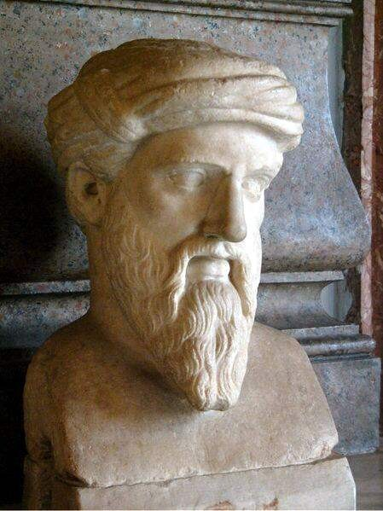
В Кротоне Пифагор выступил организатором собственной школы, в которой он со своими учениками продвигал вперёд науку, создавая разные важнейшие открытия. Но из-за восстаний, школа распалась, и всё, что они придумали, не дошло до наших дней, т.к. Пифагор строго запретил рассекречивать ученикам информацию, которую они изучали!

Slide 4
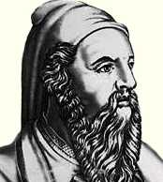
Учёная деятельность Пифагора
Самое важное его открытие, которое применяется даже сейчас-
Теорема Пифагора.
В простонародии её формулировка звучит так:
Пифагоровы штаны во все стороны равны.

Slide 5
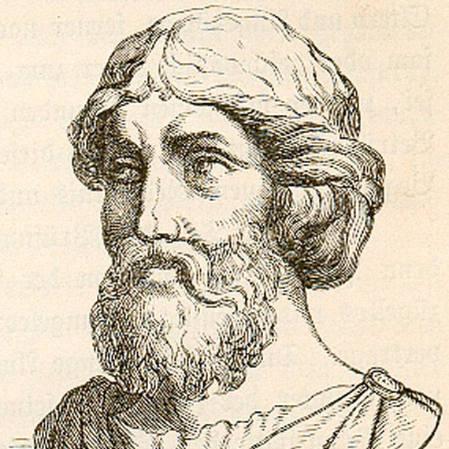
По научному она звучит так :
В прямоугольном треугольнике квадрат гипотенузы равен сумме квадратов катета. Обозначив длину гипотенузы треугольника через c, а длины катетов через a и b:
a² + b² = c²

Slide 6
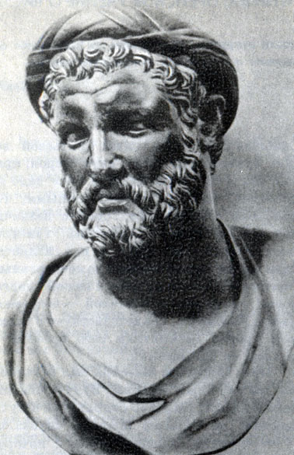
Помимо доказательства теоремы Пифагора, этому математику приписывают подробное изучение целых чисел, пропорций и их свойств. Пифагорейцам принадлежит значительная заслуга в придании геометрии характера науки. Пифагор являлся одним из первых, кто был убежден, что Земля – это шар и центр Вселенной, что планеты, Луна, Солнце движутся по-особому, не как звезды.

Slide 7
Библиография:
https://ru.wikipedia.org/wiki/Теорема_Пифагора#.D0.98.D1.81.D1.82.D0.BE.D1.80.D0.B8.D1.8F
https://ru.wikipedia.org/wiki/Пифагор
http://www.wisdoms.ru/avt/b184.html
Геометрия: учеб. для 7-9 кл. общеобразоват. учреждений /
А. В. Погорелов -9-е изд. - М.: Просвещение, 2008.-224 с.

